Slide 1
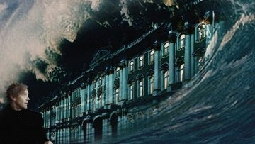
«Русский ковчег» - уникальный пример русского киноискусства
Выполнено ученицей 42 группы Кириченко Полиной

Slide 2
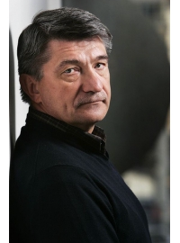
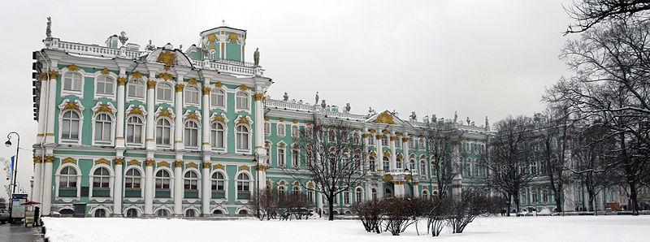
«Русский ковчег» — фильм российского режиссёра Александра Сокурова, который был снят в Зимнем дворце 23 декабря 2001 года за 1 час 27 минут 12 секунд «одним кадром» за один дубль, то есть без остановки камеры, и как следствие, без единой монтажной склейки.

Slide 3
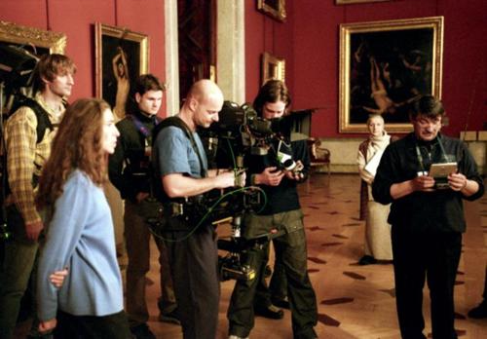
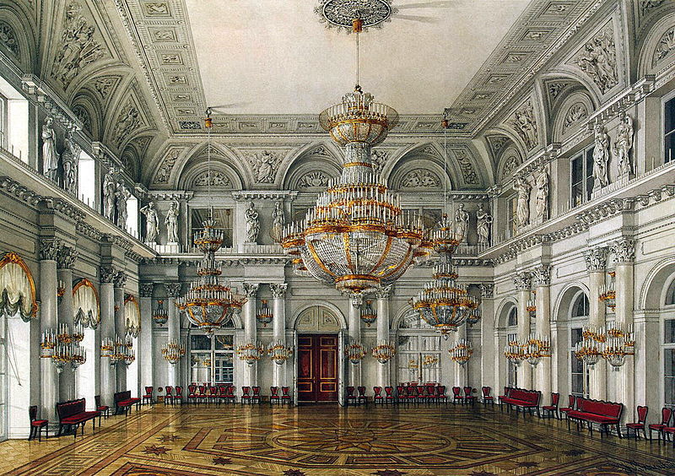
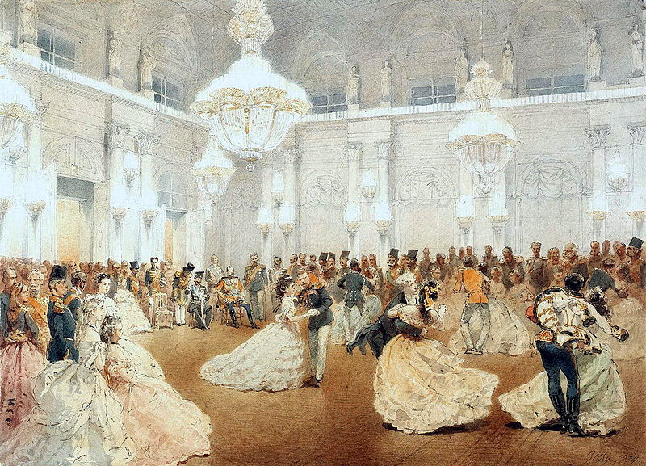
Первый полнометражный художественный фильм, снятый без использования монтажа, отображает посредством новаторского киноязыка историю Зимнего дворца (Эрмитажа). Знаменитый музей переосмыслен как своего рода ковчег — средоточие всего культурного и духовного наследия России.

Slide 4
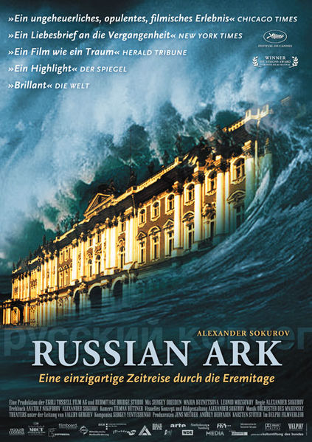
Мировая премьера состоялась в конкурсной программе Каннского кинофестиваля, где фильм остался без призов. Российская премьера, состоявшаяся в Эрмитаже 27 мая 2002 года, была приурочена к 300-летию Санкт-Петербурга. В России фильм вышел всего на 2 экранах, зато в американском прокате стал хитом.

Slide 5
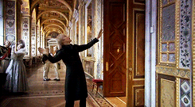
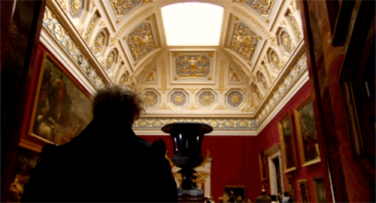
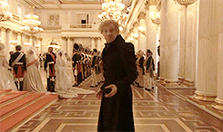
Сюжет
В Зимнем дворце оказываются два путешественника в пространстве и во времени. Один из них (Сергей Дрейден) — французский маркиз первой половины XIX века. Другой (Александр Сокуров) — наш современник, петербуржец, остаётся для зрителя невидим: звучит только его голос. Эти два бесплотных духа, чаще всего оставаясь невидимыми для окружающих, оживлённо обсуждают друг с другом всё, что попадается им на пути.

Slide 6
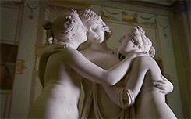
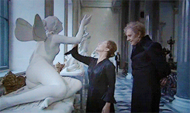
Вместе с героями фильма зрители проникают сквозь три века истории Зимнего дворца, знакомясь с жизнью его постояльцев и гостей (включая Петра I, Екатерину Вторую, Пушкина, Николая I, семейство Николая II) и становясь свидетелями ключевых событий в жизни Эрмитажа: от блестящих великосветских балов до суровых дней блокады Ленинграда.

Slide 7
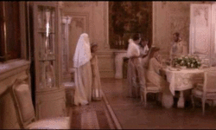
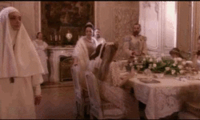
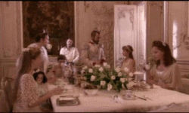
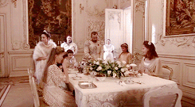
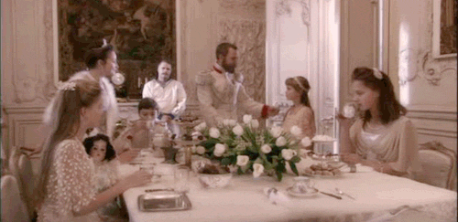
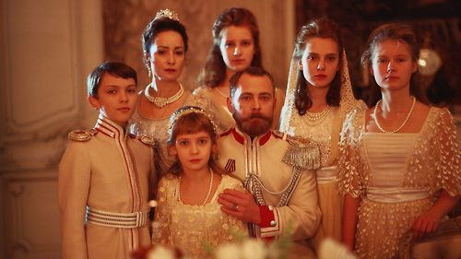

Slide 8
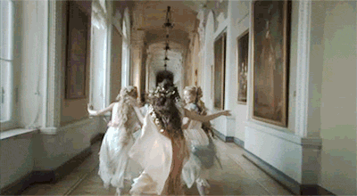
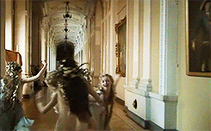
Уникальность
Фильм задумывался Сокуровым как попытка «одним дыханьем» вобрать «поток времени». В день съёмки Зимний дворец был закрыт для публики. Основная сложность состояла в том, что никакую погрешность при такой технологии съёмки нельзя впоследствии «подмонтировать». Замысел удалось воплотить в жизнь с третьей попытки после семи месяцев репетиций.

Slide 9
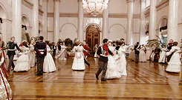
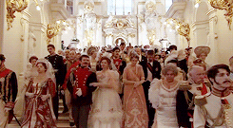
Уникальность изобразительного решения фильма основана на использовании для съёмки всего видеоряда системы стабилизации камеры «Стэдикам». Применение системы даёт эффект полёта по помещениям вслед за персонажем Дрейдена. Оператору картины Тильману Бюттнеру пришлось пройти по коридорам Эрмитажа 1,3 километра, неся на себе систему стабилизации и кинокамеру с монитором и аккумуляторами, общим весом 35 кг.

Slide 10
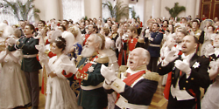
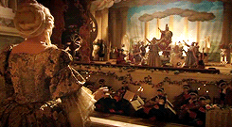
Фильм снят 23 декабря 2001 года за 1 час 27 минут 12 секунд «одним кадром» за один дубль, то есть без остановки камеры, и как следствие, без единой монтажной склейки. Это стало возможным благодаря применению новейшей цифровой кинокамеры, время непрерывной съёмки которой не ограничено емкостью кассет с кинопленкой, как у традиционного киносъёмочного аппарата.

Slide 11
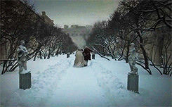
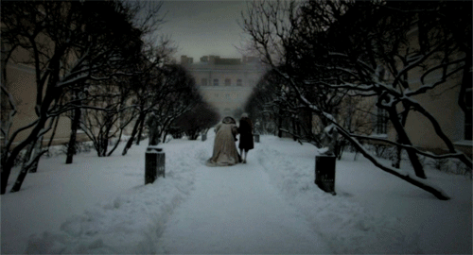
Как подметил Хоберман, фильм Сокурова — прямая противоположность «Октябрю» Эйзенштейна (который также снимался в Зимнем дворце) и вообще ранней советской классике, замешанной на предельной густоте монтажа («Человек с киноаппаратом»).
Газета The New York Times написала, что при всей внешней красивости режиссёр не замыкается в башне из слоновой кости и в конце фильма «намекает на историческую близорукость привилегированных элит», которые опрометчиво закрывали глаза на то, что их окружает кошмар крепостничества, и в итоге пали жертвами революционного бунта.

Slide 12
